Slide 1



Название дисциплины, МДК
Тема лекции
ПРЕЗЕНТАЦИЯ МОБИЛЬНОГО ПРИЛОЖЕНИЯ «FlerkthSound»
Специальность 09.02.07 «Информационные системы и программирование»
Дисциплина: «МДК.01.03. Разработка мобильных приложений».
Выполнила студентка группы 405ИС-22: Махмудова Аминат
Проверил преподаватель: Кусков Ф.В.

Slide 2



АКТУАЛЬНОСТЬ И ЦЕЛЬ ПРОЕКТА
Цель проекта: создать уникальную платформу, которая объединит музыкантов и любителей музыки в одном пространстве. Проект будет обеспечивать пользователям возможность не только слушать музыку, но и взаимодействовать друг с другом, делиться своими произведениями и находить единомышленников. Основная задача — создать сообщество, где каждый сможет найти поддержку и вдохновение.
Задачи:
1. Разработка интуитивно понятного интерфейса, который будет удобен для пользователей всех возрастов и уровней подготовки.
2. Внедрение функций загрузки и прослушивания музыки, чтобы пользователи могли делиться своими произведениями.
3. Создание системы рекомендаций, основанной на интересах пользователей, что позволит им открывать новую музыку.
4. Реализация функционала для создания плейлистов и обмена ими, что сделает платформу более интерактивной.
5. Поддержка взаимодействия через комментарии, лайки и личные сообщения, чтобы пользователи могли общаться и обмениваться мнениями.

Slide 3


ТЕХНОЛОГИЧЕСКИЙ СТЕК
Ключевые библиотеки:
Glide — для эффективной загрузки изображений
Gson — для работы с JSON-данными
MySQL — БД для работы с данными
Multer — загрузка файлов в БД через приложение
REST API — архитектура эндпоинтов
bcryptjs — хеширование паролей
Основные технологии:
Язык программирования: Kotlin — современный, безопасный, официальный для Android
Минимальная версия: Android 7.0 — охватывает 95% устройств на рынке
База данных: MySQL — Мощная, дает возмодность синхронизировать данные на нескольких устройствах
UI: Material Design 3 — современный дизайн от Google

Slide 4

СТРУКТУРА БАЗЫ ДАННЫХ
1. users — пользователи с ролями GUEST/USER/MODERATOR/ADMIN
4 уровня доступа с разграничением прав
Хеширование паролей Bcrypt для безопасности ($2b$ в демо-данных)
Поддержка аватара профиля (avatar_url), биографии (bio) и верификации
Система блокировки пользователей с указанием причины и срока
Автоматический подсчет подписчиков/подписок через триггеры
3. playlists → playlist_tracks — система музыкальных коллекций
Иерархическая структура: плейлист содержит треки через связующую таблицу
Настраиваемый порядок треков (position) в плейлистах
Поддержка обложек плейлистов и публичного/приватного доступа
Автоматический подсчет количества треков через триггеры
4. likes / comments / follows — система социальных взаимодействий
likes — лайки треков с уникальным ограничением (user_id + track_id)
comments — комментирование треков с текстовым содержимым
follows — подписки между пользователями (самореферентная связь)
Все счетчики обновляются автоматически через триггеры
5. groups_table → group_members → group_posts — система групп
Трехуровневая структура: группа → участники → посты
Роли в группах: OWNER/ADMIN/MEMBER с разными правами
Мультимедийные посты с типами: IMAGE/AUDIO/FILE
Система блокировки групп и постов для модерации
6. chats → chat_members → chat_messages — система чатов
2 типа чатов: private (личные) и group (групповые)
Иерархия: чат → участники → сообщения
Сообщения 4 типов: text, image, audio, track (с привязкой к трекам)
Отслеживание прочитанных сообщений (is_read, last_read_at)
7. notifications / admin_notifications_history — система уведомлений
notifications — персонализированные уведомления для пользователей
Типы уведомлений: follow, like, comment, admin и другие
Привязка к связанным сущностям: пользователям, трекам
admin_notifications_history — история массовых рассылок от администраторов
2. tracks — музыкальные треки с метаданными
3 основных поля для классификации: жанр, описание, длительность
Мультимедийные ссылки: аудиофайл (audio_file_url) и обложка (cover_art_url)
4 счетчика взаимодействий: прослушивания, лайки, комментарии (автообновляемые)
Система приватности: публичные/приватные треки (is_public)

Slide 5
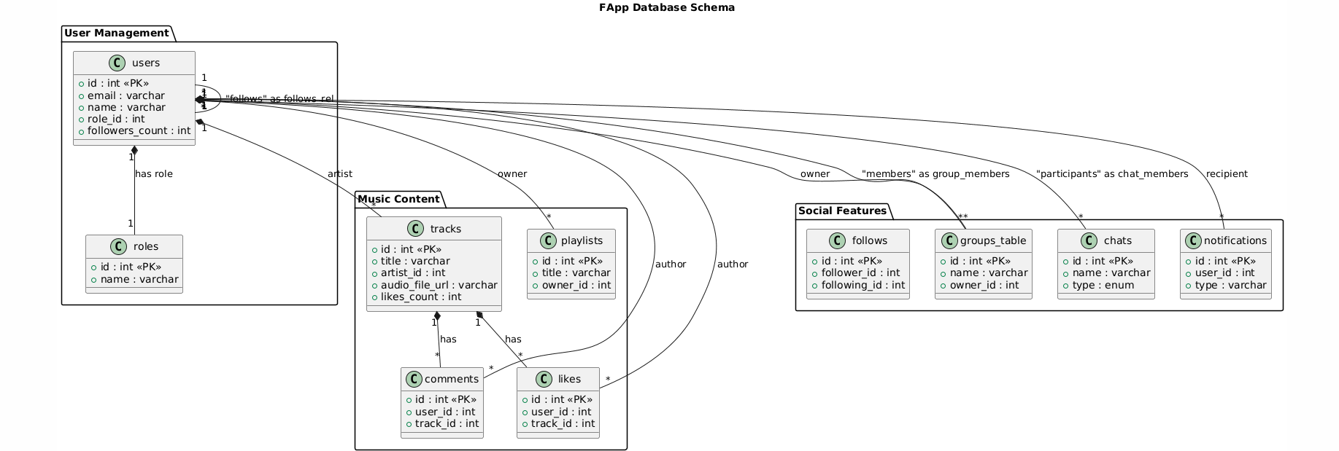
СТРУКТУРА БАЗЫ ДАННЫХ

Slide 6

ТЕХНИЧЕСКИЕ ОСОБЕННОСТИ РЕАЛИЗАЦИИ
Безопасность хранения паролей
Хеширование паролей через Bcrypt
Работа с изображениями
Загрузка изображений на сервер, и их отображение в приложении
Реализация медиа плеера
Загрузка аудио файлов загруженных на сервер, и их проигрывание в приложении Навигация между экранами
Реализована удобная навигация через множество экранов, нижнее меню позволяет объединить основные экраны и удобно перемещаться между ними

Slide 7

ТЕСТИРОВАНИЕ И ОПТИМИЗАЦИЯ
Функциональное тестирование:
Проверка ролей USER/ADMIN/MODERATOR/GUEST
Тестирование проигрывания аудио файлов
Отображение фотографий
UI/UX тестирование:
Удобство навигации
Читаемость текста
Тестирование производительности:
Время запуска приложения < 3 секунд
Нагрузка на устройство минимальная за счет использования сервера
Оптимизация:
Оптимизация запросов к БД
Результат: Приложение стабильно работает на устройствах от Android 7.0, потребляет мало памяти.

Slide 8

ВОПРОСЫ И ОТВЕТЫ
Как обеспечивается безопасность паролей? - Используется Bcrypt хеширование.
Можно ли синхронизировать данные между устройствами? - Да, используется MySQL сервер, который позволяет синхронизировать данные системы на разных устройствах Какие были самые сложные моменты в разработке? - Реализация системы проигрывания треков
- Разработка функционала администратора - Большой объем БД - Навигация между множеством экранов.

Slide 9

ЗАКЛЮЧЕНИЕ
FlerkthSound - это:
Приложение может быть полезно:
Музыкантам желающим продвигать свое творчество, найти новую аудиторию и партнеров.
Простым слушателям, которые хотят слушать музыку и обсуждать ее с другими.
Технически грамотное приложение с современным стеком
Масштабируемая платформа с потенциалом роста
Учебный проект, который стал реальным продуктом
Музыкальная платформа для музыкантов и обычных слушателей

